Slide 1
Webプログラミング
加藤大輔

Slide 2
目次
エレメントの追加
Canvasの追加(.js) 図形の追加 半透明の図形の追加 パスを使用した図形の追加

Slide 3
エレメントの追加

Slide 4
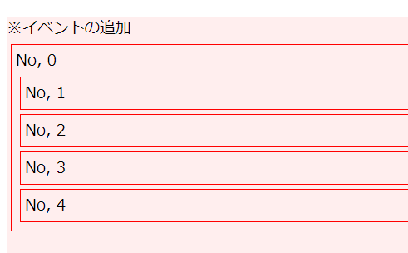
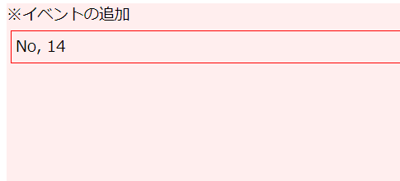
エレメントの追加
*実行例* 左クリックでエレメントが追加され右クリックで削除される

Slide 5
Canvasの追加

Slide 6
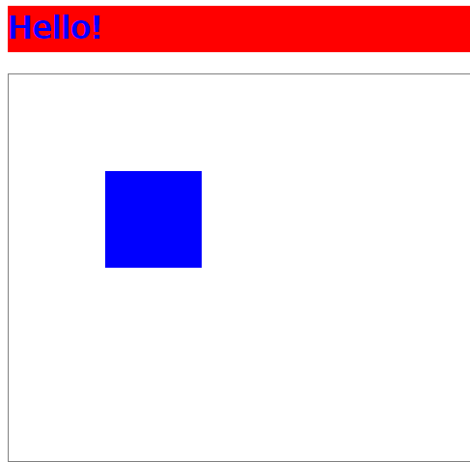
Canvasの追加01
*実行例* 次のように図形(四角)を描画する

Slide 7
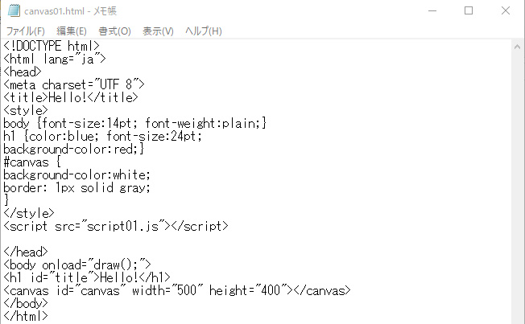
Canvasの追加01
Canvas01(配布用).jpgと同じプログラムを記入する

Slide 8
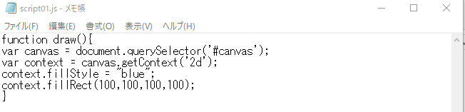
Canvasの追加01
メモ帳を使用して新たに「script01.js」を作成して 次のプログラムを入力する

Slide 9
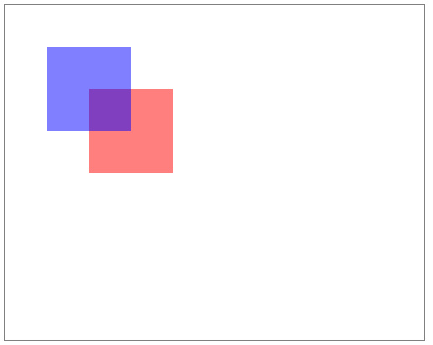
Canvasの追加02
*実行例* 次のように半透明の図形(四角)を描画する

Slide 10
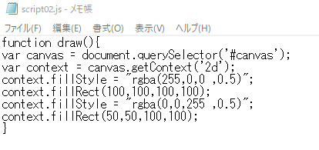
Canvasの追加02
「script02.js」を作成して次のプログラムを入力する

Slide 11
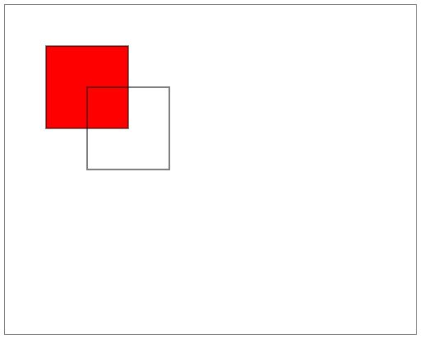
Canvasの追加03
*実行例* 次のように枠だけの図形(四角)を描画する

Slide 12
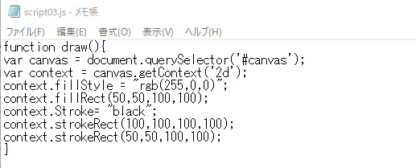
Canvasの追加03
「script03.js」を作成して次のプログラムを入力する

Slide 13
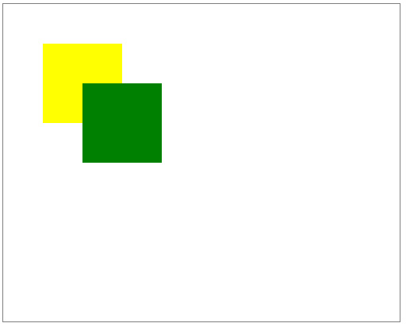
Canvasの追加04
*実行例* 次のようにパスを使用して図形(四角)を描画する

Slide 14
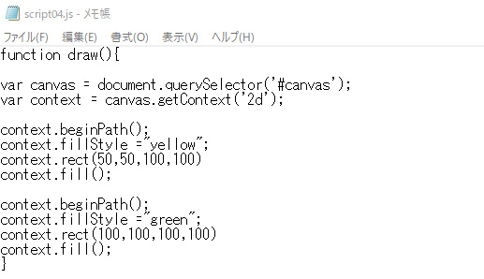
Canvasの追加04
「script04.js」を作成して次のプログラムを入力する

